Slide 1


Diapositiva 1
ANALISI SU TWEET
Progetto del corso di Business Intelligence per Big Data
Giulio Nenna s292399@studenti.polito.it
Giuseppe Marco Paonessa s288702@studenti.polito.it

Slide 2





Diapositiva 9
DATA PREPARATION
DECODIFICA
CONTEGGIO
Il testo viene decodificato usando la codifica utf-8 per mostrare emoji e caratteri speciali
Vengono contati il numero di links, menzioni e hashtag all’interno di ciascun tweet
PULIZIA
LANGUAGE DETECTION
Vengono eliminati i link, i simboli # (hashtag) e @ (menzioni). Parole frequenti vengono sostituite con la radice e hashtag che contengono nomi famosi vengono ridotti al solo nome.
Vengono utilizzate le librerie langdetect e textblob per inferire la lingua del tweet in maniera accurata.

Slide 3
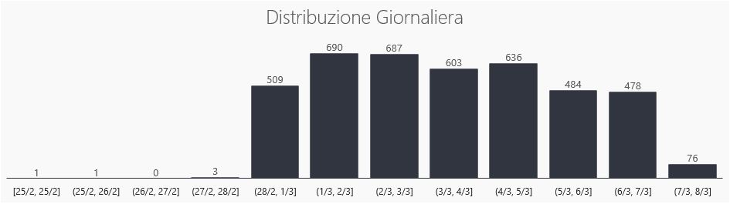
Diapositiva 2
DATA EXPLORATION
Nella collezione sono presenti Tweet principalmente in lingua inglese e spagnola pubblicati nella prima settimana di Marzo.
Le sorgenti più frequenti sono quelle da smartphone.

Slide 4
Diapositiva 6
DATA EXPLORATION
La maggior parte dei tweet presenta al massimo una menzione e al massimo un hashtag. Si può inoltre notare come la maggior parte dei tweet presenti un link che potenzialmente cambia o stravolge il contenuto del messaggio. Questa eventualità non è stata indagata all’interno dell’analisi. La maggioranza dei tweet ha ricevuto meno di 10 likes

Slide 5
Diapositiva 2
DATA TRANSFORMATION
Si procede con l’analisi dei tweet la cui lingua riconosciuta è l’Inglese.
È stato effettuato un tuning sul parametro min_df del processo tf-idf al fine di filtrare le parole sotto una frequenza minima.
L’effetto del parametro min_df è stato comparato con l’effetto di una PCA sui dati non filtrati (ossia con min_df=0)

Slide 6
Diapositiva 8
K-MEANS CLUSTERING
L’algoritmo K-means applicato alla matrice tf-idf ridotta attraverso una PCA produce risultati di SSD di alcuni ordini di grandezza superiori rispetto alla matrice non ridotta, pertanto viene scartata.
min_df
Viene scelto un valore di min_df pari a 0,01% per il resto dell’analisi in quanto rappresenta il miglior compromesso tra ritenzione delle informazioni, SSD e tempo di computazione e un valore di k pari a 15.

Slide 7
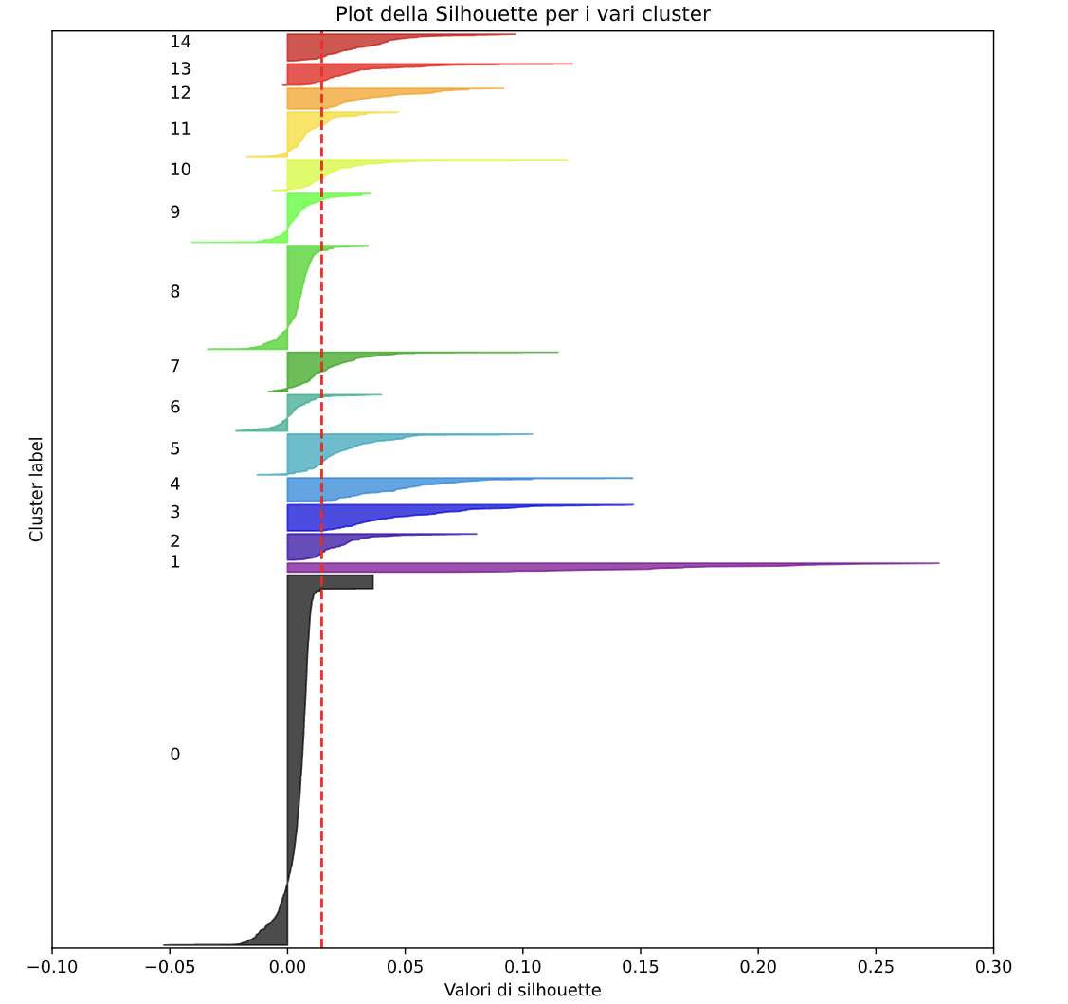
Diapositiva 3
MODEL EVALUATION
Silhouette plot per cluster
Il valore di silhouette medio è generalmente scarso, tuttavia sono presenti cluster molto coesi. Questi verranno analizzati nel dettaglio

Slide 8
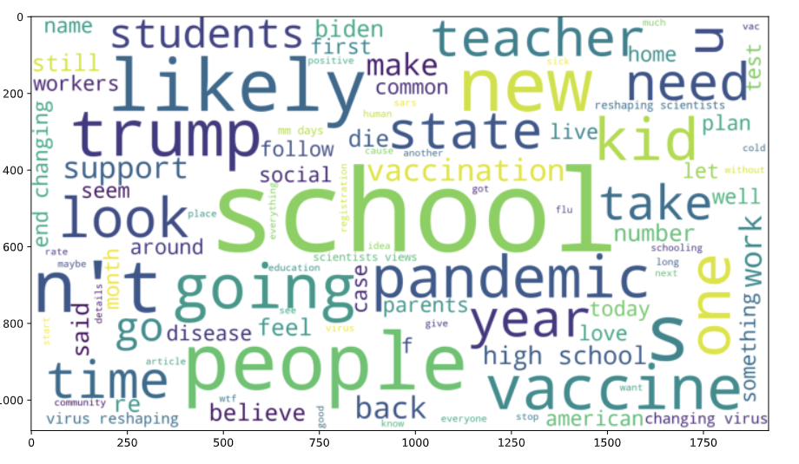
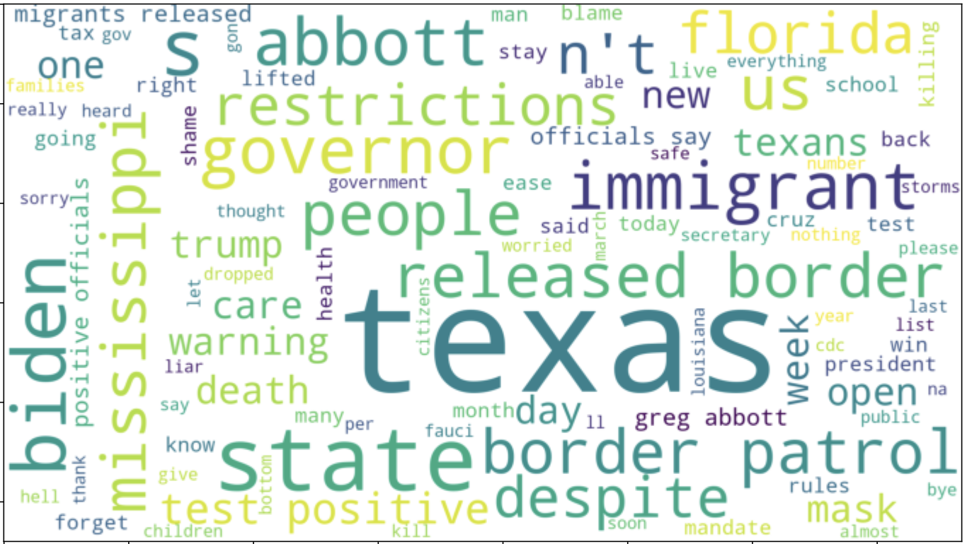
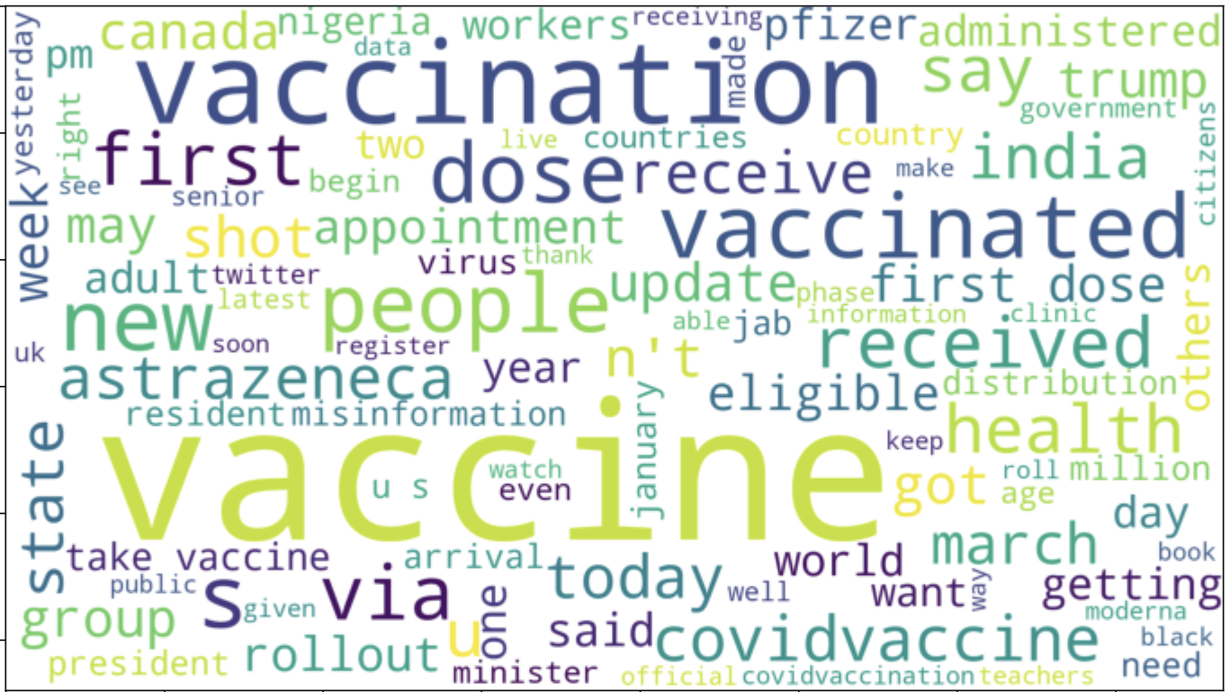
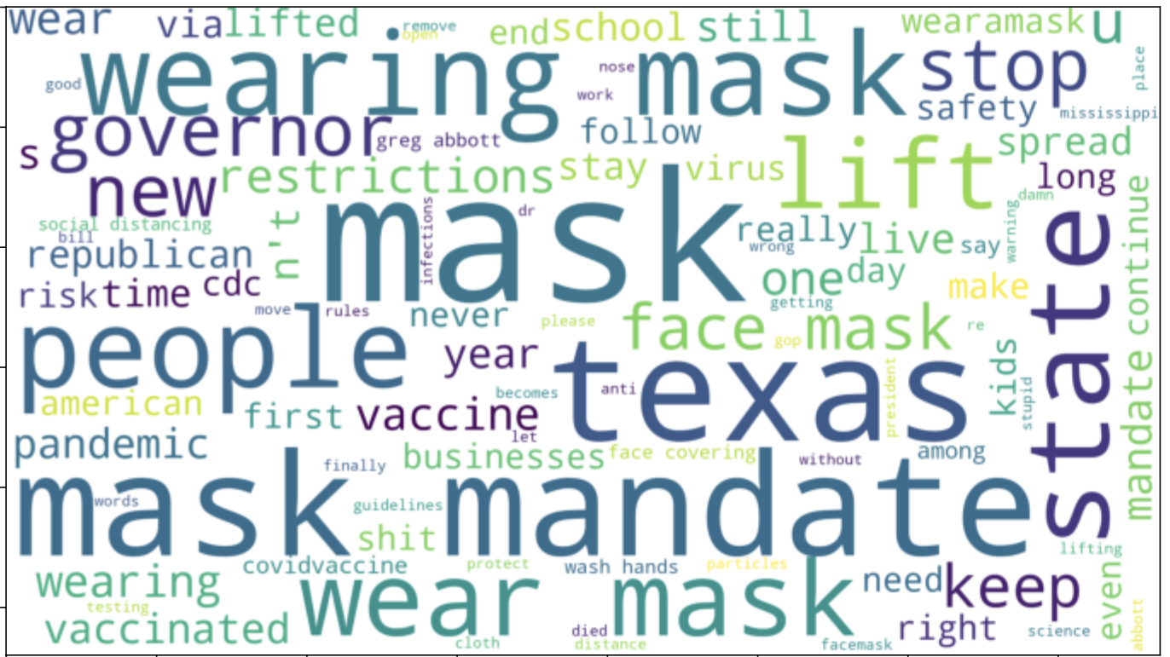
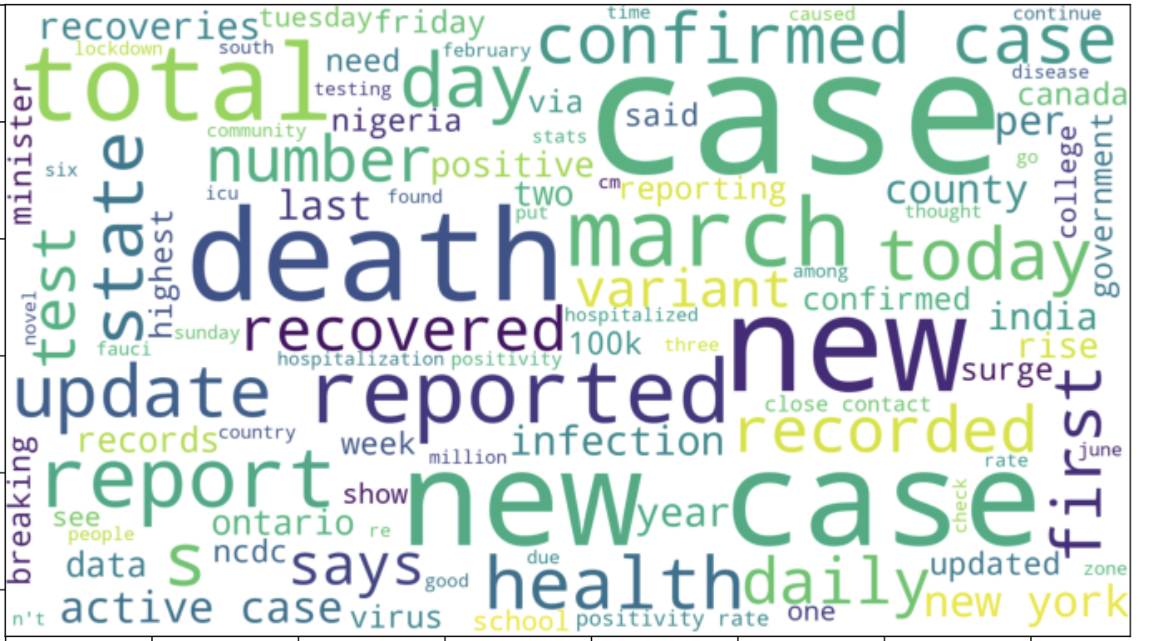
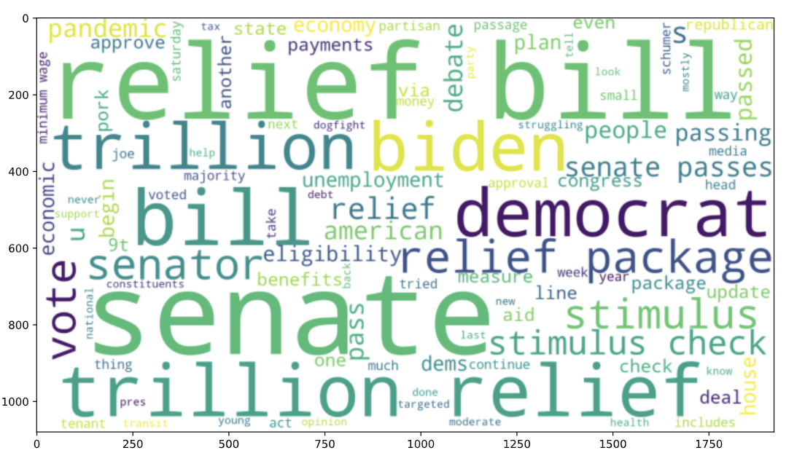
Diapositiva 3
WORDCLOUD ANALYSIS
Alcuni dei cluster prodotti, analizzati attraverso wordcloud
Cluster scuole
Cluster sul Texas inerente alle restrizioni e all’immigrazione
Uno dei cluster sui vaccini
Cluster sul Texas inerente all’obbligo di indossare la mascherina
Cluster sui report dei nuovi casi
Cluster sulle manovre economiche discusse in politica

Slide 9
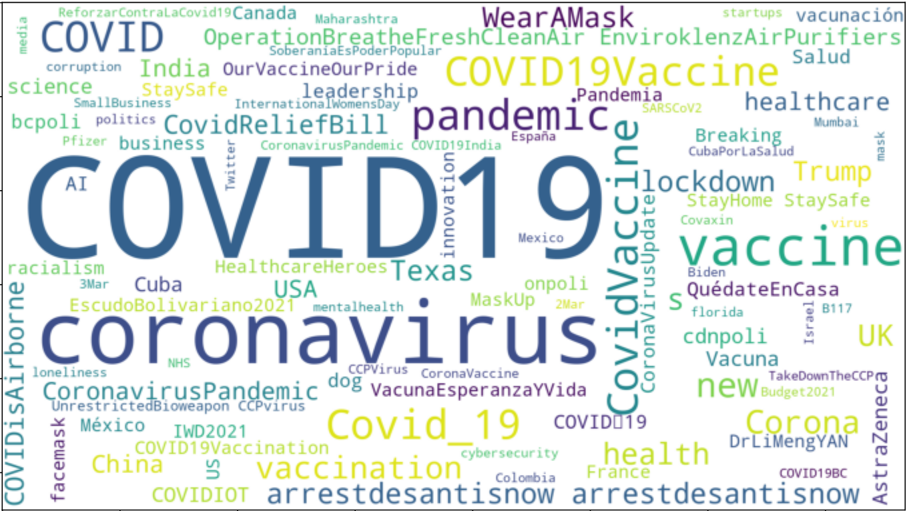
Diapositiva 3
WORDCLOUD ANALYSIS
Wordcloud relativa agli hashtags estratti da ciascun tweet di tutto il dataset
Essendo la maggior parte di tweet priva di hashtags non è stato possibile ricavare informazioni utili dagli hashtag estratti relativi a ciascun cluster

Slide 10
Diapositiva 3
ASSOCIATION RULES ANALYSIS
Alcune regole di associazione interessanti nei cluster
Cluster | Body | Head | Support | Confidence | Lift
School | Covid, Vaccine | School | 0,05 | 0,6 | 1,41
 | Teacher | Vaccine | 0,03 | 0,5 | 4,0
Texas | Mandate | Lift | 0,11 | 0,42 | 2,4
 | Restriction | Texas | 0,09 | 1 | 1,98
 | Stop | Wear | 0,05 | 0,7 | 2,35
Vaccine | Death | Rate | 0,02 | 0,33 | 14,1
 | Approv- | Vaccine | 0,02 | 1 | 6,5
 | Rt | Fear | 0,02 | 0,4 | 17
In questo caso l’indice di confidenza funge anche da indice qualitativo del clustering

Slide 11
Diapositiva 3
ASSOCIATION RULES ANALYSIS
Alcune regole di associazione interessanti nell’intero dataset
Body | Head | Support | Confidence | Lift
New | Case | 0,02 | 0,31 | 5,38
Death | Case | 0,01 | 0,32 | 5,50
Wear | Mask | 0,01 | 0,90 | 24,01
Positive | Test | 0,01 | 0,54 | 14,56
Johnson | Vaccine | 0,008 | 0,75 | 3,57
Astrazeneca | Vaccine | 0,006 | 0,8 | 3,81
Trillion | Relief | 0,006 | 0,64 | 22,32

Slide 12
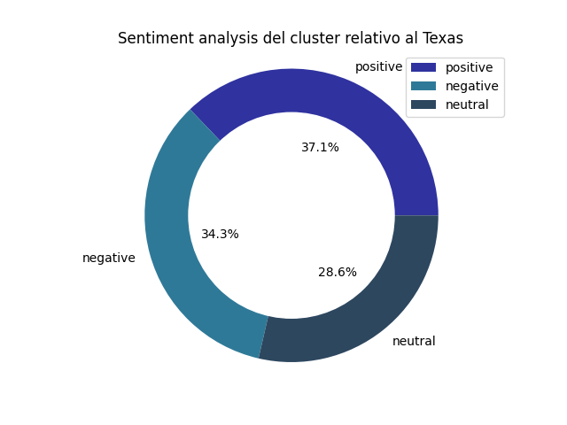
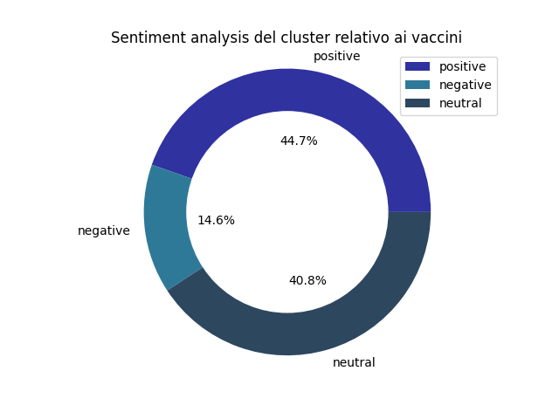
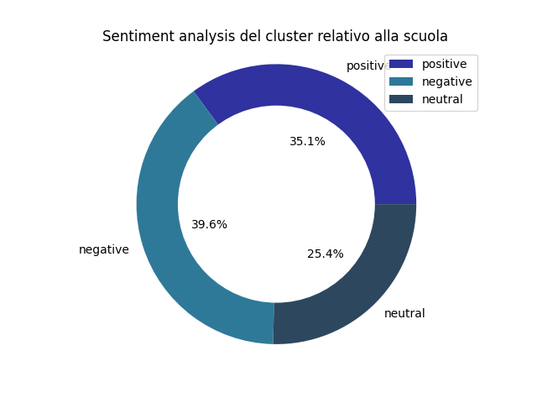
Diapositiva 3
È stata svolta una sentiment analysis usando l’oggetto SentimentIntensityAnalyzer del package Python nltk.sentiment. Di ogni tweet è stata calcolata la polarità e analizzata in relazione ad altre metriche. In particolare in funzione di:
Data di pubblicazione
Ora di pubblicazione
Numero di tweet
Numero di retweet
SENTIMENT ANALYSIS
3

Slide 13
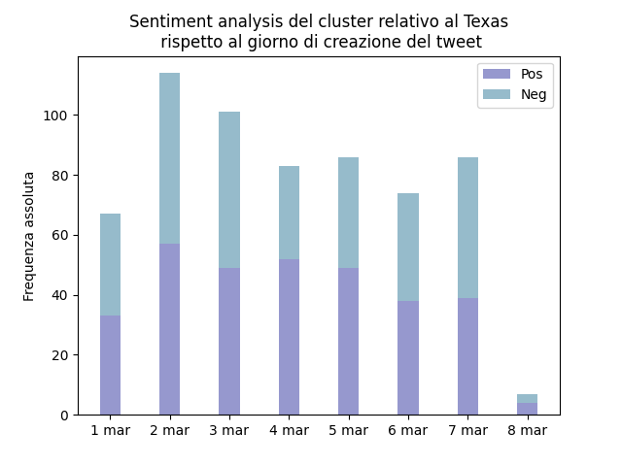
Diapositiva 3
ANALISI DEL CLUSTER SULLE RESTRIZIONI IN TEXAS
Analisi della polarità in funzione del giorno di pubblicazione del tweet
Nell’ambito della pubblica amministrazione potrebbe essere utile conoscere la reazione della popolazione alle varie scelte amministrative.
Si può capire quindi quanto una determinata scelta viene condivisa o meno dalla cittadinanza
Quanto rapidamente la popolazione reagisce o si adatta alle restrizioni

Slide 14
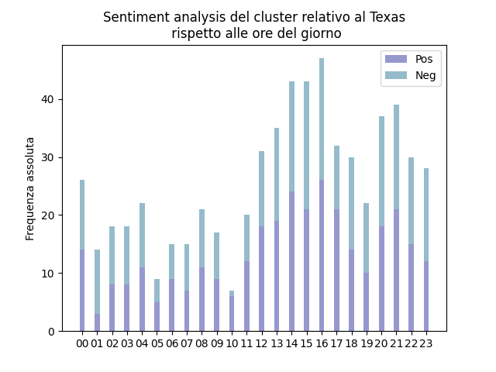
Diapositiva 3
ANALISI DEL CLUSTER SULLE RESTRIZIONI IN TEXAS
Analisi della polarità in funzione dell’ora di pubblicazione del tweet
Conoscere la distribuzione oraria della polarità dei tweet potrebbe essere utile ad attuare scelte migliori in ambito di comunicazione:
A che ora si riesce ad ottenere più attenzione e fare in modo che le comunicazioni raggiungano più persone possible?
A che ora la cittadinanza è più ricettiva e oggettiva rispetto alle comunicazioni?

Slide 15
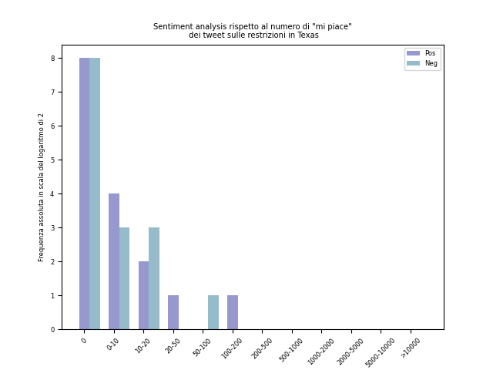
Diapositiva 3
ANALISI DEL CLUSTER SULLE RESTRIZIONI IN TEXAS
Analisi della polarità in funzione dei mi piace del tweet
Si suppone che il numero di likes sia una metrica che misura quanto il concetto espresso da ciascun tweet sia condiviso dagli utenti
La maggior parte dei tweet hanno tra i 0 e i 10 mi piace.
La maggior parte hanno polarità negativa.
Come usare queste informazioni?
Volgendo un’analisi sul tipo di linguaggio dei tweet si potrebbero sviluppare policies più efficaci legate alla comunicazione della PA
Avendo un linguaggio più efficace si potrebbe cercare di rendere una comunicazione più comprensibile e condivisibile.

Slide 16
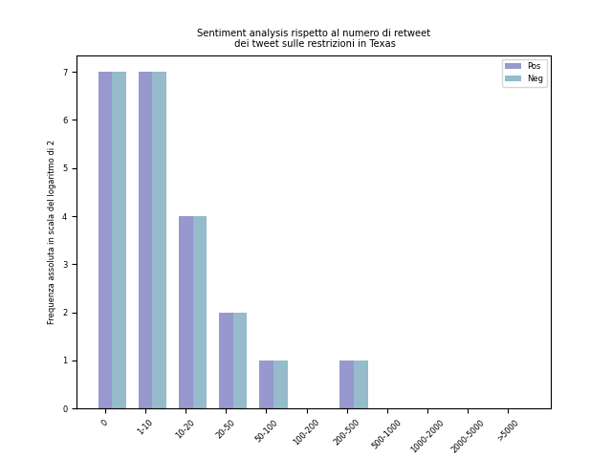
Diapositiva 3
ANALISI DEL CLUSTER SULLE RESTRIZIONI IN TEXAS
Analisi della polarità in funzione dei retweet del tweet
Si suppone che i retweet siano una metrica di quanto un messaggio riesca a raggiungere più utenti.
Il dataset in questo caso è estremamente ben bilanciato. Si riporta a scanso di equivoci la tabella con le frequenze assolute:
ReTweet | Positivi | Negativi
0 | 160 | 172
<10 | 130 | 100
10--20 | 21 | 13
20-50 | 6 | 8
50-100 | 3 | 1
100-200 | 0 | 2
200-500 | 2 | 0
500-1000 | 0 | 1
1000-2000 | 0 | 0
2000-5000 | 0 | 0
>5000 | 0 | 0
Come usare queste informazioni?
Analizzando il linguaggio dei tweet che vengono condivisi maggiormente si potrebbero migliorare le policies communicative
Emulando comunicazioni efficaci si potrebbe riuscire a costruire policies comunicative che riescono a raggiungere più utenti

Slide 17
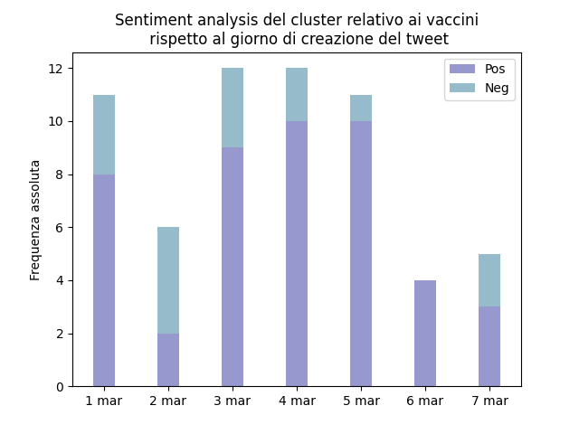
Diapositiva 3
ANALISI DEL CLUSTER SUI VACCINI
Analisi della polarità in funzione del giorno di pubblicazione del tweet
Un’azienda farmaceutica potrebbe cercare di vedere come reagisce il mercato ai vaccini nel tempo
Si può capire quindi quanto una determinate scelta viene condivisa o meno dalla cittadinanza

Slide 18
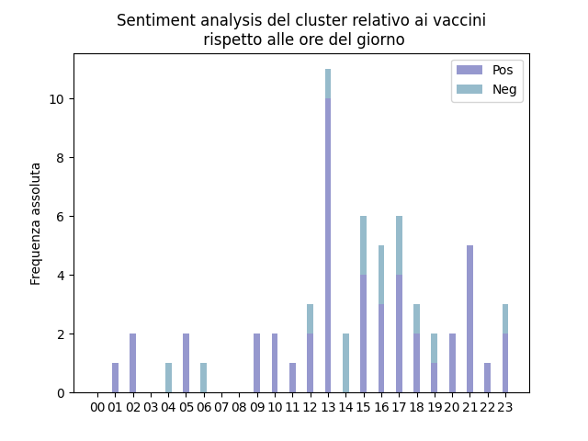
Diapositiva 3
ANALISI DEL CLUSTER SUI VACCINI
Analisi della polarità in funzione dell’ora di pubblicazione del tweet
Conoscere la distribuzione oraria della polarità dei tweet potrebbe portare a scelte migliori in ambito di comunicazione:
Analogamente al caso della PA, ci si potrebbe chiedere a che ora si riesce ad ottenere più attenzione e fare in modo che le comunicazioni raggiungano più persone possible.
A che ora i consumatori sono più ricettivi? Ad esempio rispondendo a questa domanda si potrebbe decidere l’orario degli slot pubblicitari da acquistare.

Slide 19
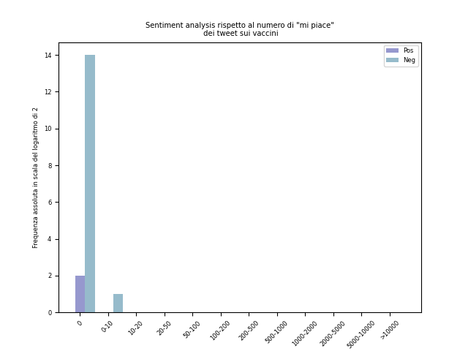
Diapositiva 3
ANALISI DEL CLUSTER SUI VACCINI
Analisi della polarità in funzione dei mi piace del tweet
La maggior parte dei tweet hanno tra i 0 ed i 10 mi piace.
La maggior parte hanno polarità negativa.
Come usare queste informazioni?
Volgendo un’analisi sul tipo di linguaggio dei tweet si potrebbero sviluppare policies più efficaci.
In generale però si vede che in questo caso i tweet sono troppo pochi per potere ottenere informazioni rilevanti.
3

Slide 20
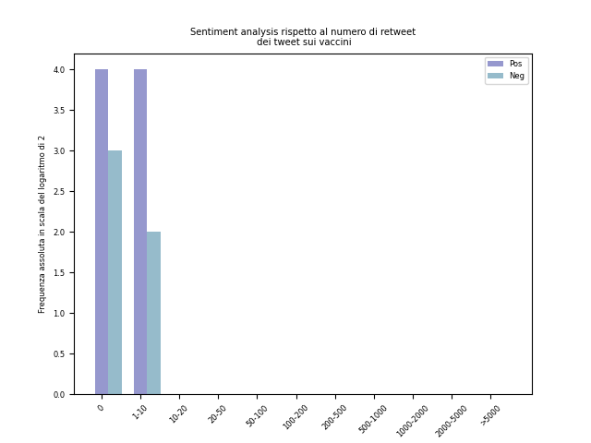
Diapositiva 3
ANALISI DEL CLUSTER SUI VACCINI
Analisi della polarità in funzione dei retweet del tweet
Si nota che esiste una certa disparità tra retweet di tweet con polarità negativa e positiva.
Come usare queste informazioni?
Analogamente a quanto fatto per la PA, analizzando il linguaggio dei tweet che vengono condivisi maggiormente si potrebbero migliorare le policies comunicative
Emulando comunicazioni efficaci si potrebbe riuscire a costruire policies comunicative che riescono a raggiungere più utenti

Slide 21
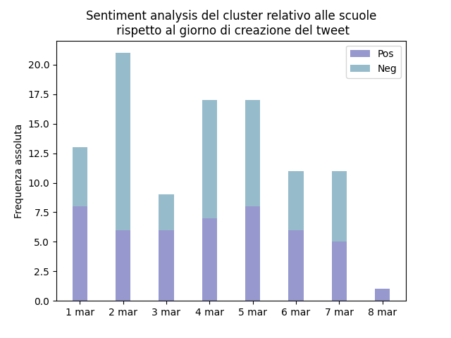
Diapositiva 3
ANALISI DEL CLUSTER SULLE SCUOLE
Analisi della polarità in funzione del giorno di pubblicazione del tweet
Si potrebbero utilizzare i dati per conoscere come le famiglie si stanno adattando alla didattica a distanza.
In ambito ministeriale si potrebbe anche capire quanto le politiche territoriali sono omogenee: in che aree del paese è più difficile raggiungere gli studenti? Dopo quanto tempo si è raggiunta una condizione di omogeneità in tutto il paese?

Slide 22
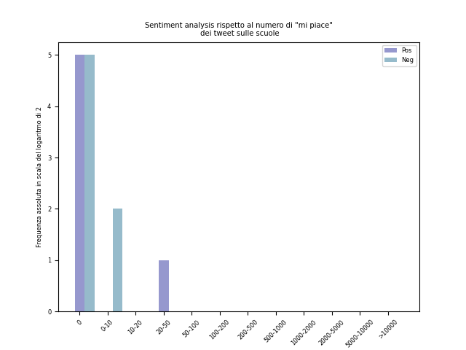
Diapositiva 3
ANALISI DEL CLUSTER SULLE SCUOLE
Analisi della polarità in funzione dei mi piace del tweet
La maggior parte dei tweet hanno tra i 0 e i 10 mi piace.
La maggior parte hanno polarità negativa.
Come usare queste informazioni?
Analizzando i tweet con più mi piace (tra i 10 e i 20) si potrebbe cercare di capire quali sono i disagi principali vissuti dale famiglie.

Slide 23

Diapositiva 11
GRAZIE

